Slide 1
(1주차 – 토요일) 자바 백준풀이 기본방법
작성자: ocxh

Slide 2
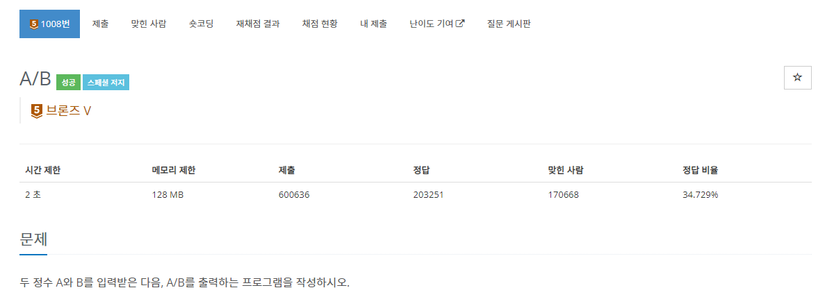
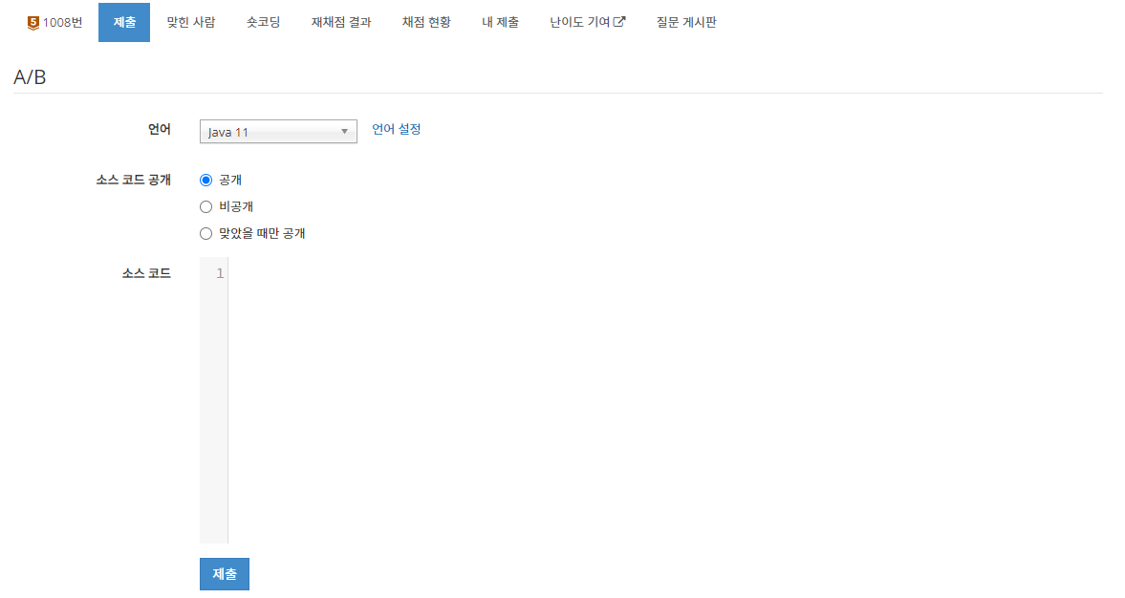
1. 자바 백준 기본
소스코드 업로드 방법
- 문제 클릭 후 [제출]버튼
언어는 java 11
소스코드 공개/비공개여부 설정 가능

Slide 3
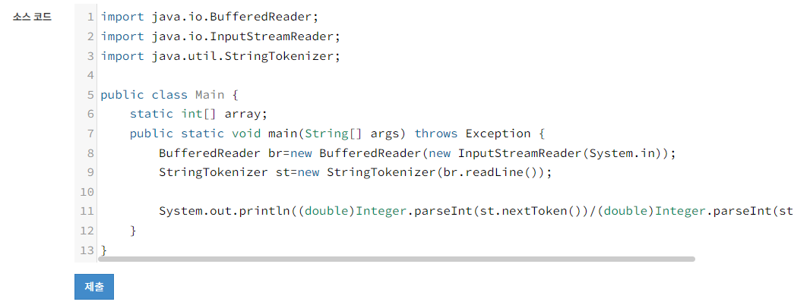
1. 자바 백준 기본
자바 업로드 소스코드 형식
업로드 되는 코드에 package명은 제외해야함
class는 항상 ‘Main’

Slide 4
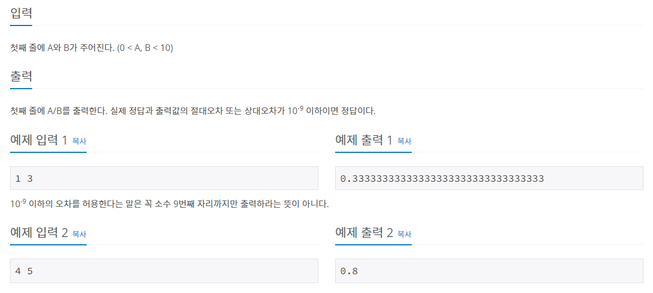
1. 자바 백준 기본
문제풀이에 사용되는 기본 함수들
백준의 모든 문제는 입력 형식이 정해져있음. 따라서 아래 두 개의 함수를 사용해야함
BufferReader: InputStreamReader을 통해 입력 받은 바이트를 문자열로 변환
StringTokenizer: 문자열을 구분자를 통해 분리시킬 수 있음

Slide 5
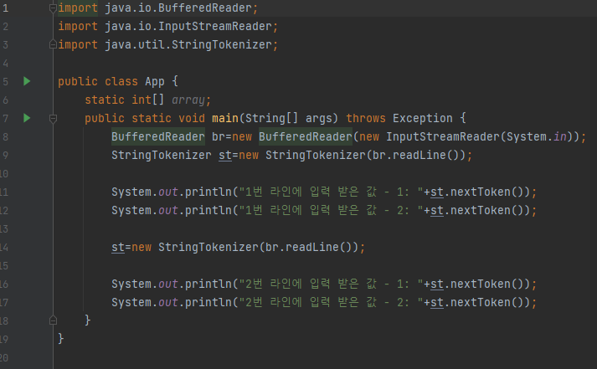
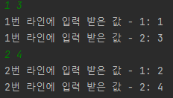
2. 금일 목표
백준 풀이에 익숙해지기 위한 문제풀이(5문제)

Slide 6
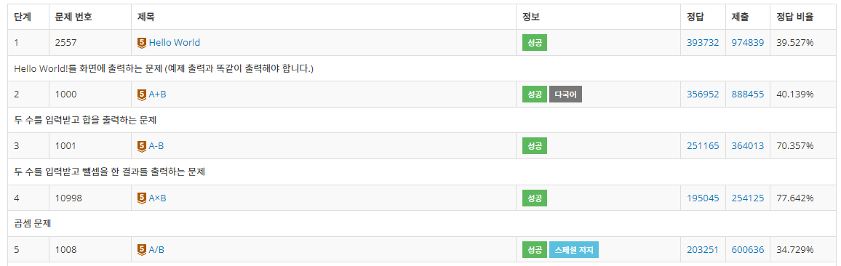
2. 금일 목표
백준 풀이에 익숙해지기 위한 문제풀이(5문제)

